Slide 1
NOVENA 2023
AL BEATO ANTONIO ROSMINI
ORANDO POR LA PAZ
22-30 JUNIO

Slide 2
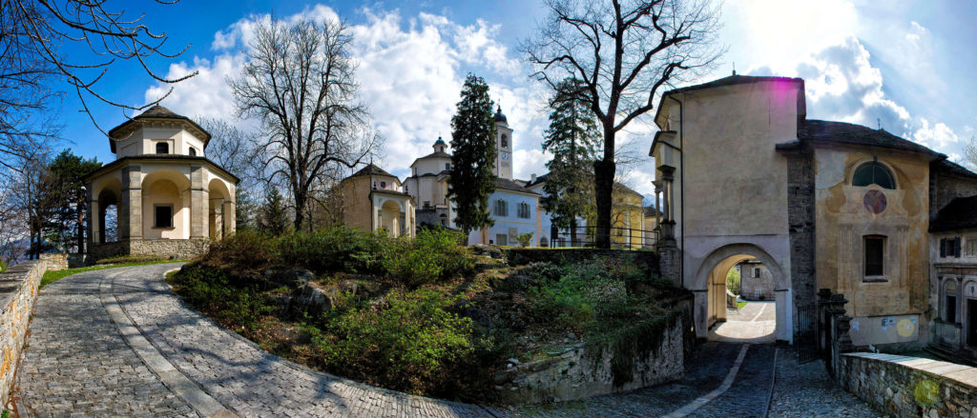
1° día: JUEVES 22 DE JUNIO

Slide 3
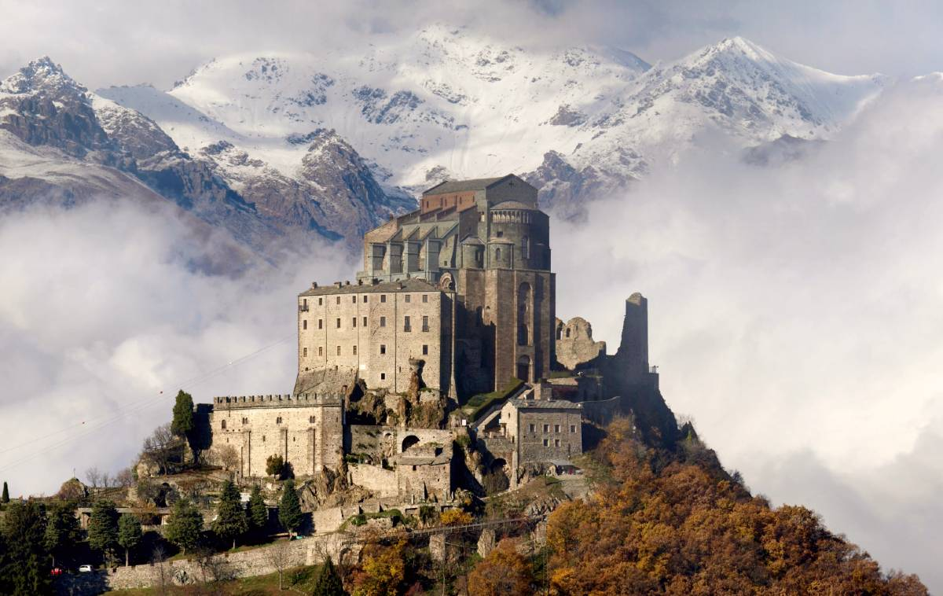
La paz comienza conmigo y con mi corazón, con mi vida.

Slide 4
Oremos por la paz en los corazones de las personas amadas por el Señor, y para que cada creyente se convierta en un instrumento de la paz de Aquel que es Dios de Paz y Príncipe de la Paz.

Slide 5
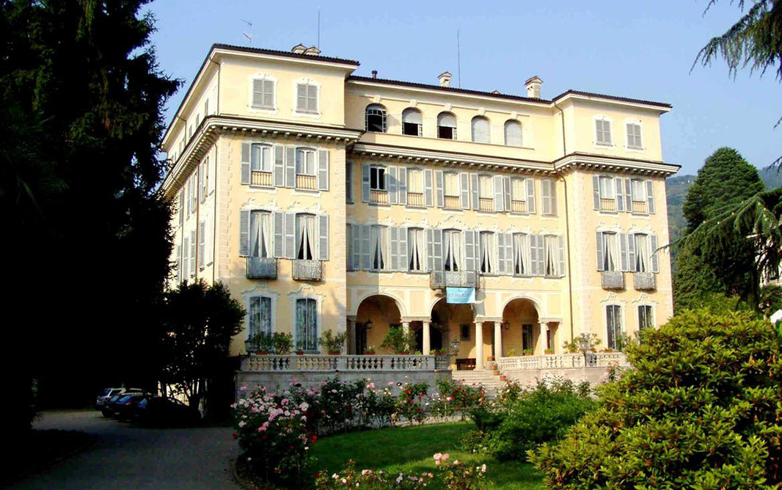
2° día: VIERNES 23 DE JUNIO

Slide 6
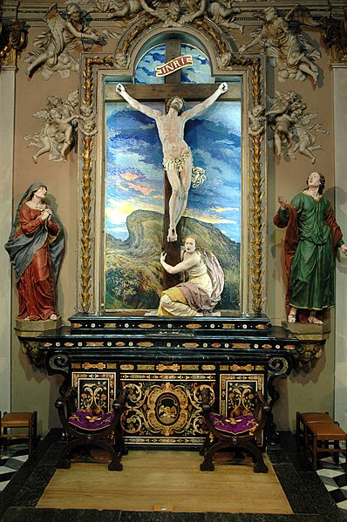
Paz donde
hay guerra.

Slide 7
Oremos por todas las áreas del mundo donde hay guerra entre diferentes pueblos y grupos étnicos, para que las armas guarden silencio y la paz hable: en el diálogo, la reconciliación, el perdón.

Slide 8
Por el bien de las personas y de la humanidad, ya no puede haber una guerra que destruya la creación de Dios, y sobre todo al hombre y la mujer, creados a su imagen.

Slide 9
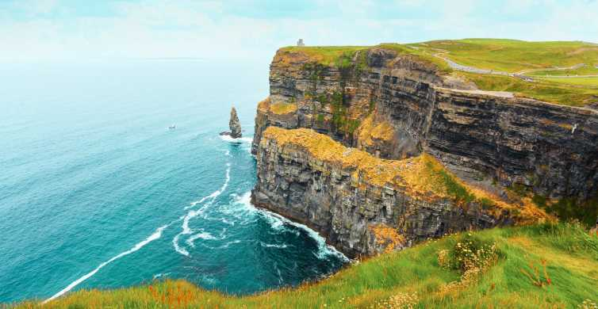
3° día: SÁBADO
24 DE JUNIO NATIVIDAD DE SAN JUAN BAUTISTA

Slide 10
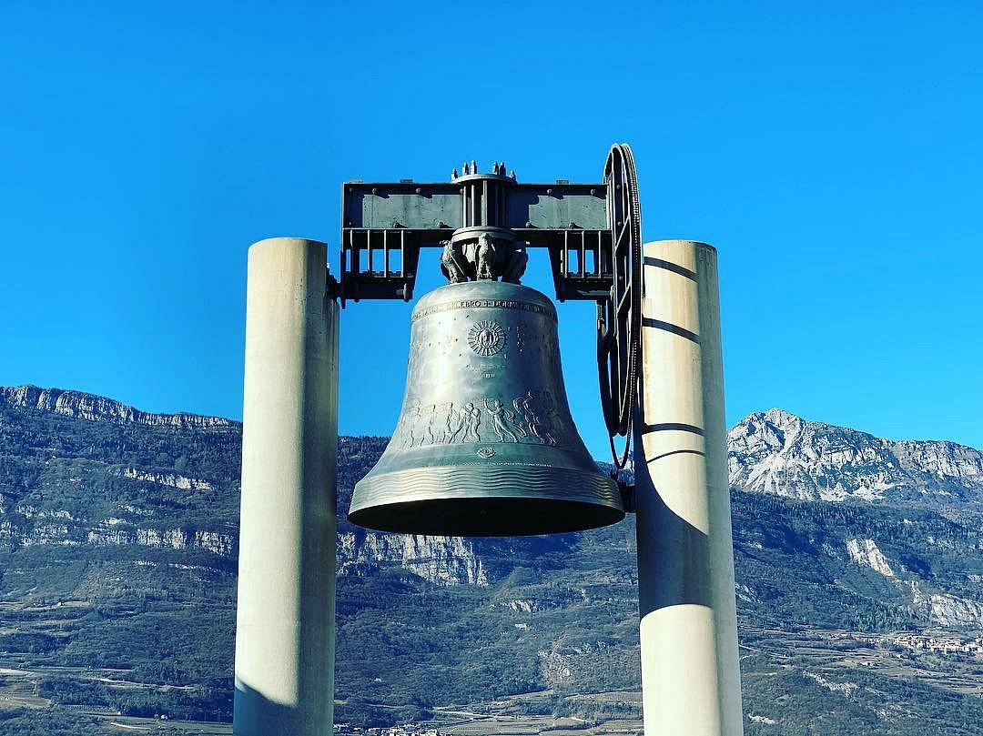
Paz
donde hay violencia.

Slide 11
Oremos por la paz en cada situación de violencia: en familias, comunidades, pueblos y ciudades.
Por la paz en todas las situaciones en las que se cree que los problemas se resuelven con violencia.

Slide 12
Por la paz en cada episodio
de discriminación,
clasismo, exclusión, bullying.

Slide 13
Concédenos, Señor,
vivir siempre,
la cercanía,
la amistad
y la fraternidad.

Slide 14
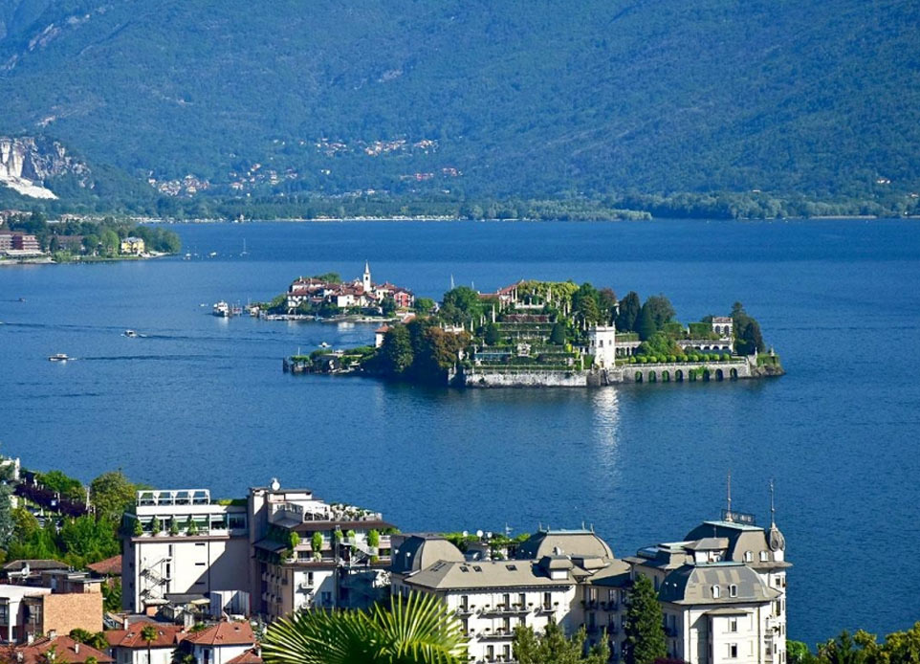
4° día: DOMINGO 25 DE JUNIO – XII DEL TIEMPO ORDINARIO

Slide 15
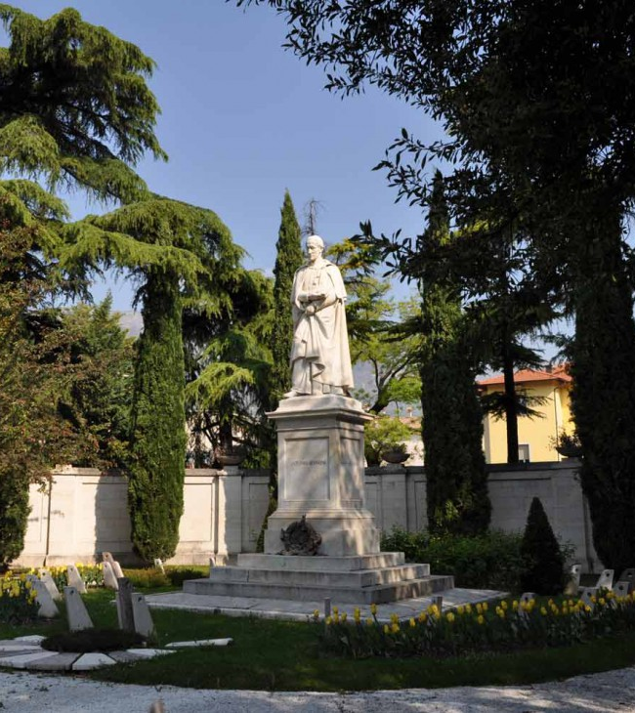
Paz donde
no hay diálogo.

Slide 16
Oremos por la paz entre las partes mudas, entre los hermanos y hermanas que no dialogan, entre las personas que guardan rencor y se guían por prejuicios.

Slide 17
Por la paz en situaciones en las que el diálogo parece haber terminado para siempre: concédenos, Señor, la humildad de la escucha y del diálogo.

Slide 18
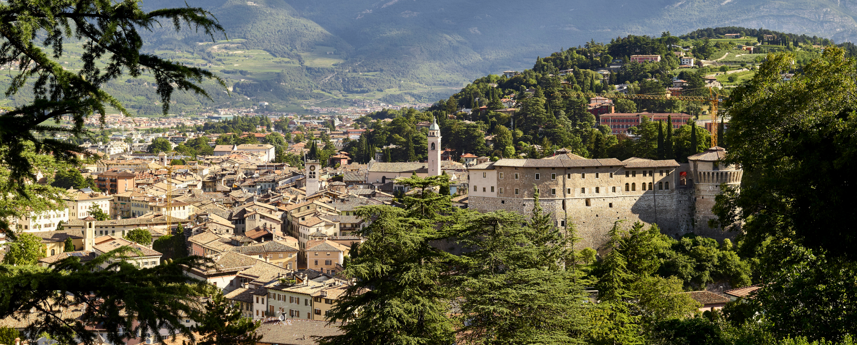
5° día: LUNES 26 DE JUNIO

Slide 19
Paz social

Slide 20
Oramos por la paz en países que experimentan inestabilidad social debido a las consecuencias de la guerra, debido a regímenes dictatoriales o gobiernos que limitan la libertad de los ciudadanos.

Slide 21
Por los países que atraviesan crisis políticas, económicas, morales y espirituales, que prevalezca el deseo del verdadero bien de las personas, la acción por la justicia y las razones del bien común.

Slide 22
Señor, inspira en todos los corazones la voluntad de construir la paz, el deseo de seguir caminos que construyan
la sociedad en la justicia
y el bien común.

Slide 23
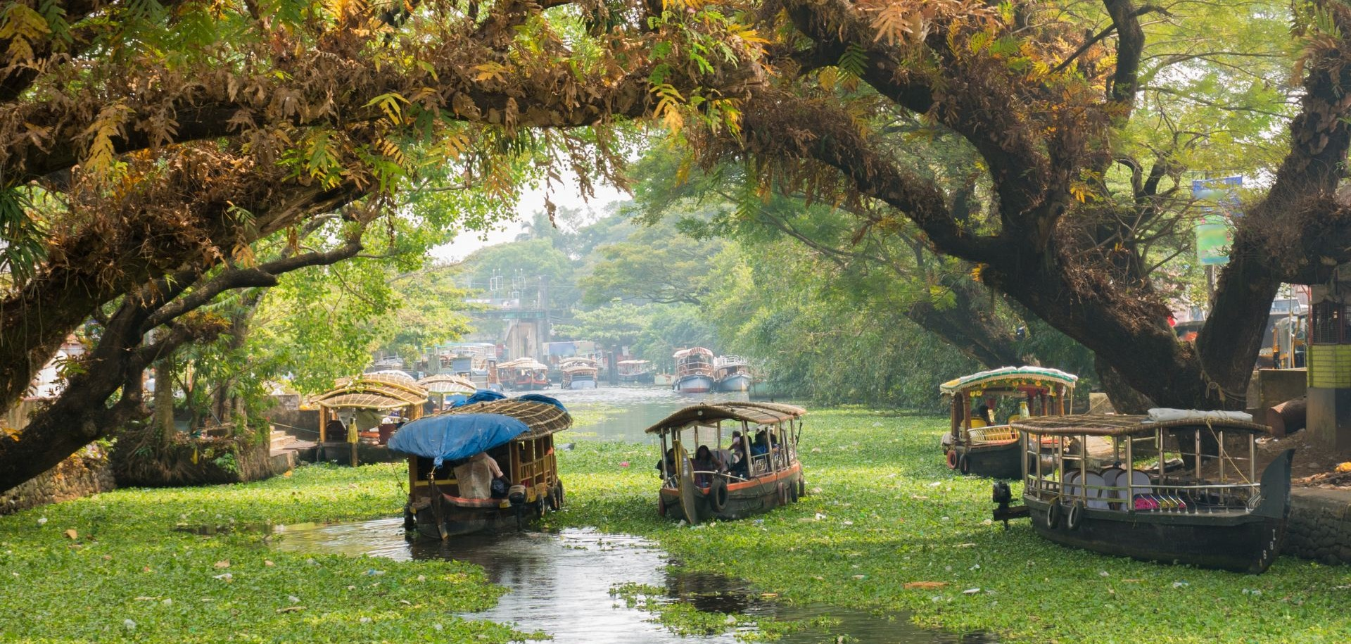
6° día: MARTES
27 DE JUNIO
NUESTRA SEÑORA DEL PERPETUO SOCORRO

Slide 24
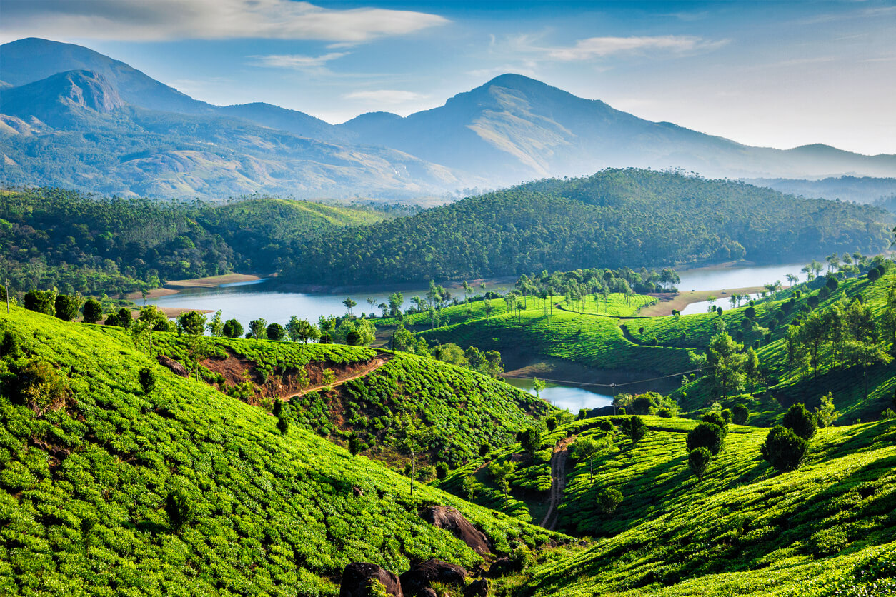
Paz donde no hay conciencia del bien común.

Slide 25
Oremos por las áreas del mundo más involucradas en el fenómeno de la migración, y donde los migrantes están oprimidos por los fenómenos de discriminación, xenofobia y situaciones que ofenden su dignidad como personas y como pueblo.

Slide 26
Oremos para que, en todos, y especialmente en las generaciones más jóvenes, la educación en valores humanos y cristianos sean las semillas de la civilización del amor y de la verdad. De hecho, o nos salvamos juntos o no se salva ninguno.

Slide 27
Da, Señor,
compasión a nuestros corazones
para que podamos actuar siempre en tu caridad.

Slide 28
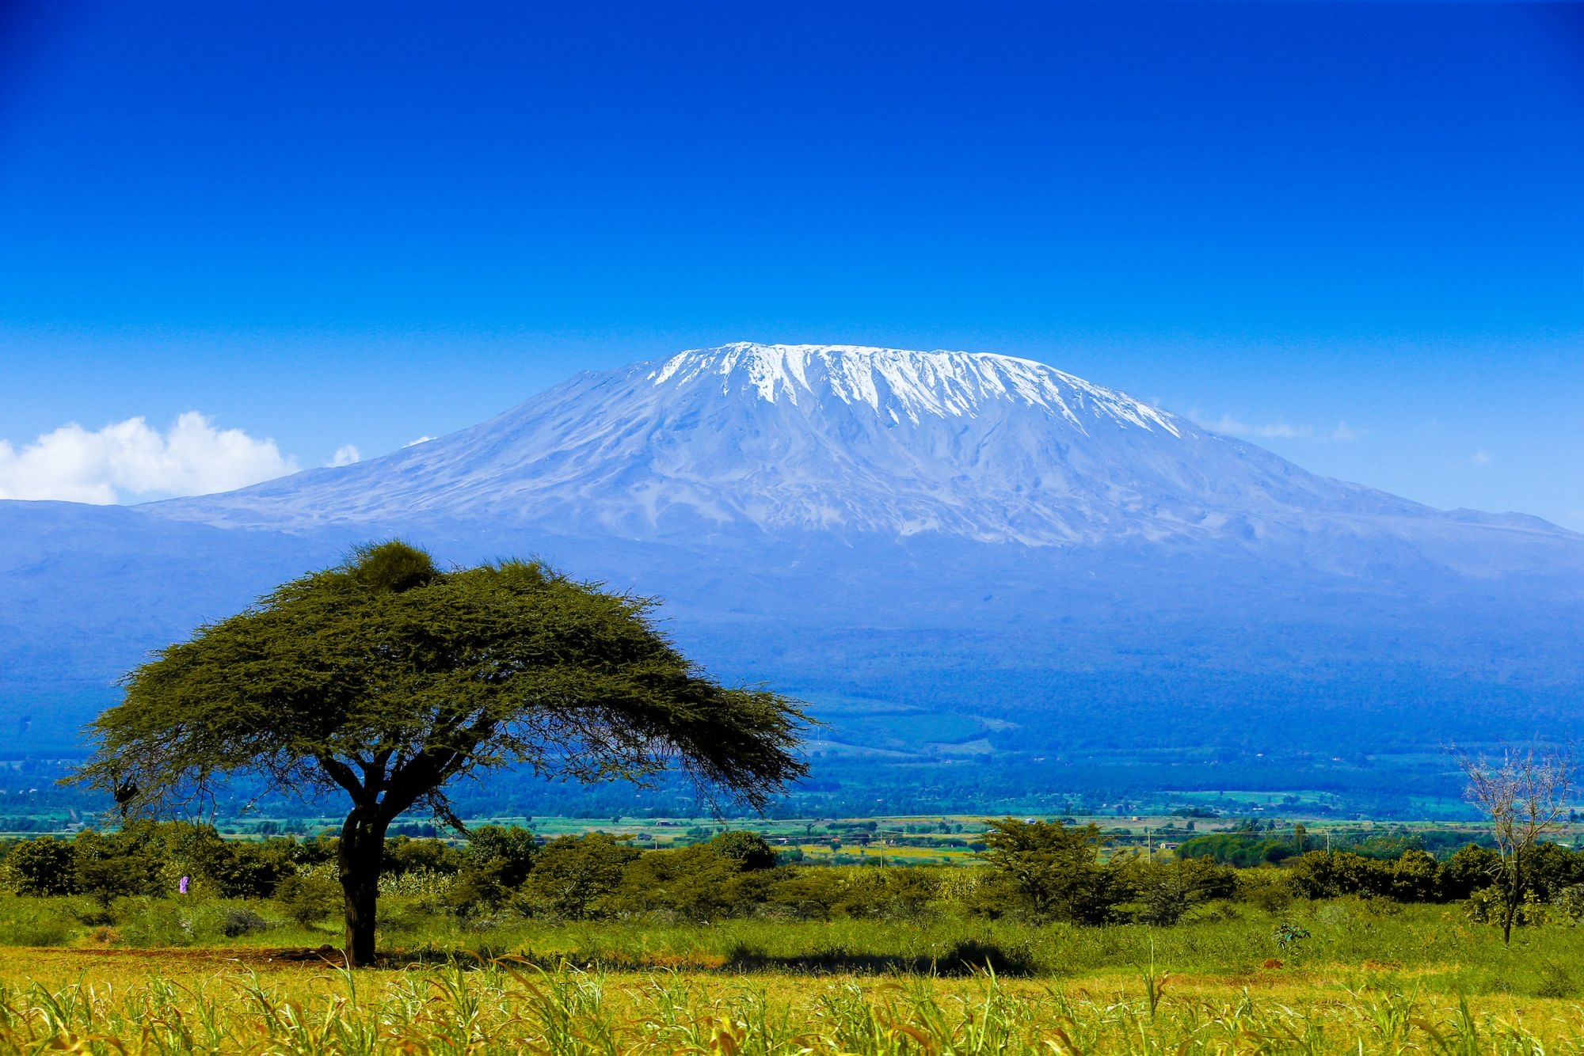
7° día: MIÉRCOLES
28 DE JUNIO – S. IRENEO

Slide 29
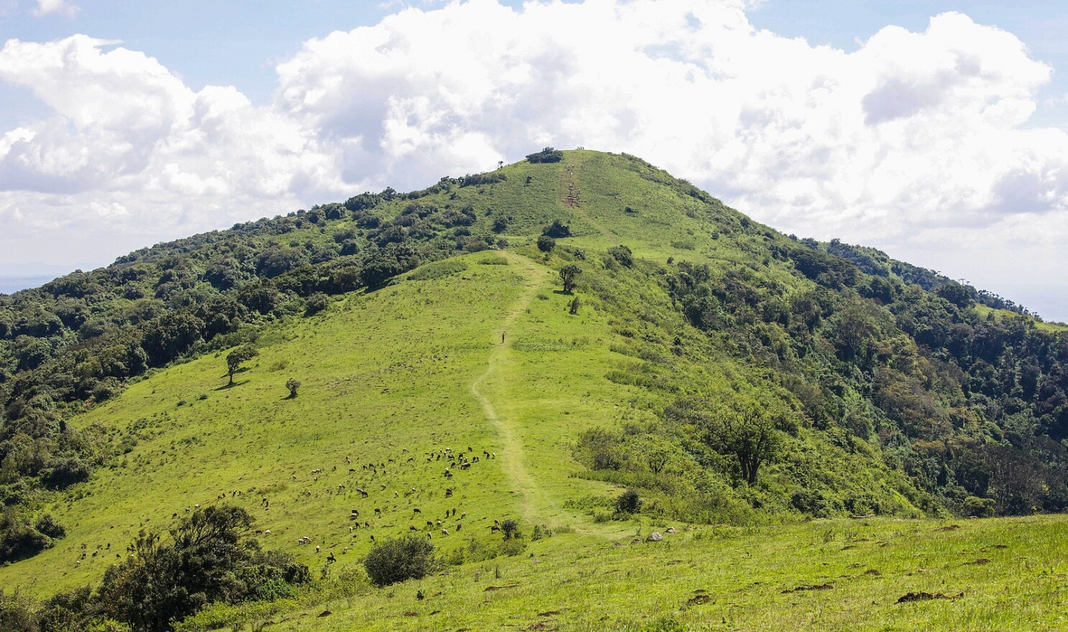
Paz donde
no hay hospitalidad.

Slide 30
Oremos por las familias de los emigrantes, por los refugiados y por todos aquellos que se ven obligados a abandonar su país.

Slide 31
Oremos por los países de acogida que reciben refugiados y migrantes, por aquellos que deben tomar decisiones para promover la recepción, la integración y el comportamiento de la civilización y la humanidad.

Slide 32
Concédenos, Señor, tu paz que hace posible la armonía y el nacimiento de un mundo más justo y fraterno, en el que podamos mirarnos como hijos e hijas del mismo Padre.

Slide 33
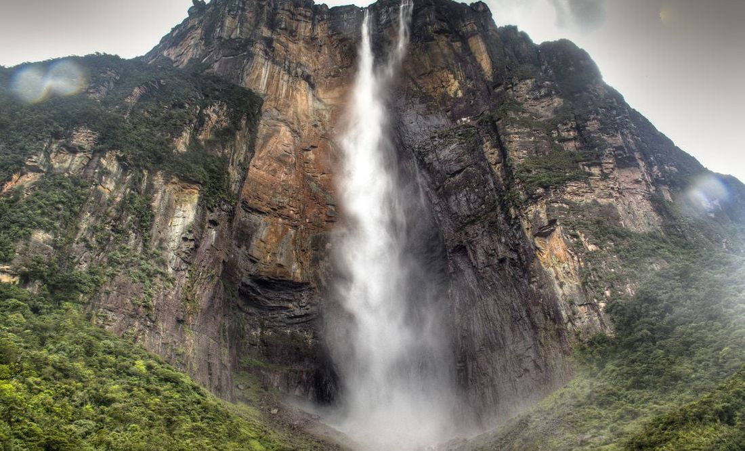
8° día: JUEVES
29 DE JUNIO – SANTOS APÓSTOLES PEDRO Y PABLO

Slide 34
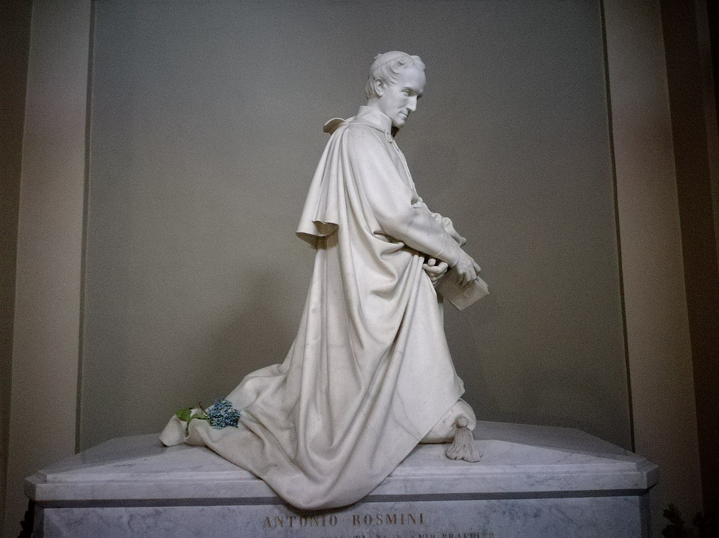
Paz donde
no hay fraternidad

Slide 35
Oremos por la paz, en un mundo en el que todos podamos reconocernos como hermanos y hermanas.

Slide 36
Oremos para que Dios transforme toda enemistad, aversión y exclusión, a menudo fruto de la ignorancia, la superstición y el prejuicio, en la sinfonía del Espíritu Santo para un camino de paz en todo el mundo.

Slide 37
Señor, transforma las historias y tradiciones de división -entre las personas, entre regiones y ciudades y entre los pueblos- en caminos de paz y fraternidad.

Slide 38
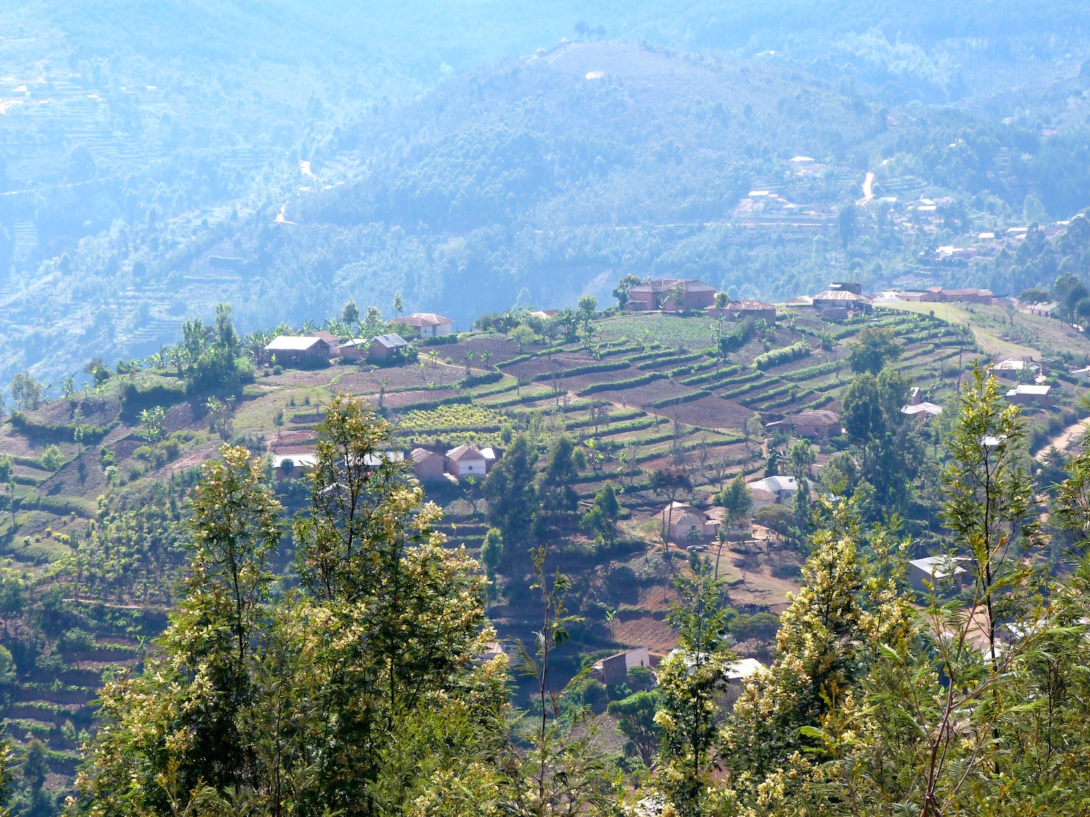
9° día: VIERNES
30 DE JUNIO

Slide 39
La paz,
don
del Espíritu

Slide 40
Oremos por la paz, invocando el soplo del Espíritu Santo para repeler los vientos del desastre nuclear.

Slide 41
Renueva, Espíritu Santo, la faz de la tierra y el rostro de todos los pueblos para que sean una sola familia en la paz.

Slide 42
Ayúdanos a vivir el amor universal, quita de nosotros el pensamiento y el deseo insensato de la destrucción universal que no proviene ni de Ti ni de tu Amor.

